Slide 1
単色X線発生装置の製作
～X線検出器の試験を目標にして～
P6
岸本
森

Slide 2
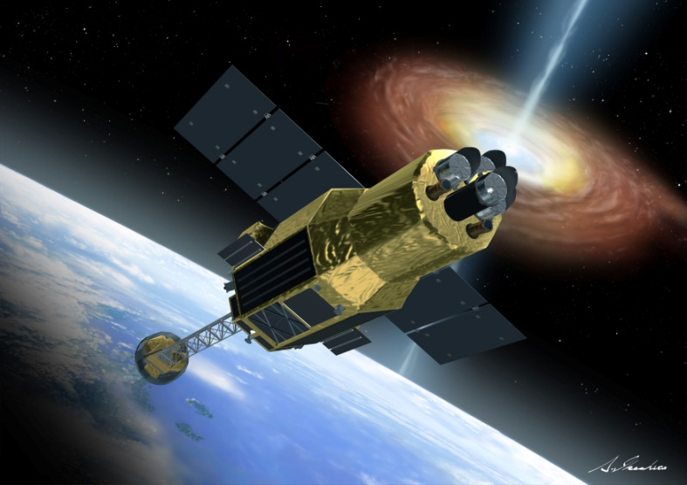
概要
Ｘ線検出器の
地上較正用に、
低エネルギー単色
Ｘ線発生装置の
製作をした。
ASTRO-H完成予想図
イラスト 池下章裕氏/提供 JAXA
Notes:
衛星で使われている、もしくは使う予定のＸ線検出器について、その性能を調べるため（地上較正用）にＸ線発生装置を作ろうということで、私たちは１keVぐらいの低エネルギー単色Ｘ線発生装置を製作しました。
Ｘ線ＣＣＤ（SXI : Soft X-ray Imager）：2013年度に日本が打ち上げをめざしている次世代X線天文衛星ASTRO-Hに搭載予定

Slide 3
原理

Slide 4
単色Ｘ線発生原理
＜２次ターゲット＞
光子と物質の相互作用
・特性Ｘ線（ピーク）
特性Ｘ線
２次ターゲットを
使うことで
連続成分が
無くなり
単色Ｘ線が
得られる
特性Ｘ線
制動放射
加速
＜１次ターゲット＞
電子と物質の相互作用
・特性Ｘ線（ピーク）
・制動放射（連続成分）
熱電子
平成２２年度Ｐ６製作
Notes:
まず、単色Ｘ線発生原理について話します。
熱電子を加速させて一つ目のターゲットに当てます。電子と物質が相互作用することで特性Ｘ線と制動放射が出ます。
ここまでは去年のＰ６の方によって製作されました。このままだと制動放射は連続スペクトルになるので、連続部分をとるために
このＸ線を２つ目のターゲットに当てます。光子と物質の相互作用なので２つ目のターゲットを変えることでさまざまなエネルギーの
特性Ｘ線のみの単色Ｘ線を得ることができます。

Slide 5
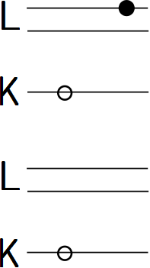
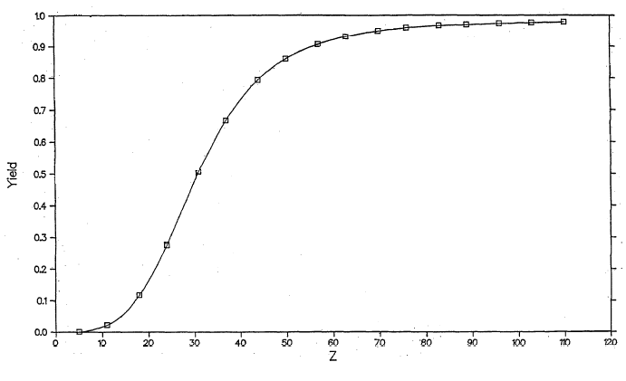
１次ターゲット：電子と物質の相互作用
制動放射
（連続スペクトル）
電離・励起 →特性Ｘ線、オージェ電子が発生
特性Ｘ線を放出する割合：蛍光収率
電子
制動放射
原子核
特性Ｘ線
オージェ電子
蛍光収率
Notes:
電子と物質の相互作用には制動放射、電離・励起があります。
電子が原子核に近づき、力を受け加速または減速することで放射されるのが制動放射で連続スペクトルになります。
また、電子が原子に近づくことで原子中の電子が励起または電離して空孔ができます。
空孔を外殻の電子が満たすのですが生じる励起エネルギーで光子を放出する場合は特性Ｘ線がでて、
外殻の電子に付与する場合はやオージェ電子がでます。
励起原子が特性Ｘ線を放出して遷移する割合が蛍光収率で
このグラフは横軸が原子番号、縦軸が蛍光収率を表したグラフです。今回私たちが使うターゲットはおもに原子番号が１０付近のものであるので特性Ｘ線が出る割合が低く、後の計算で重要なファクターとして効いてきます。
（蛍光収率はK殻に空孔ができた場合のもの。M.O.Krause 1979より）

Slide 6
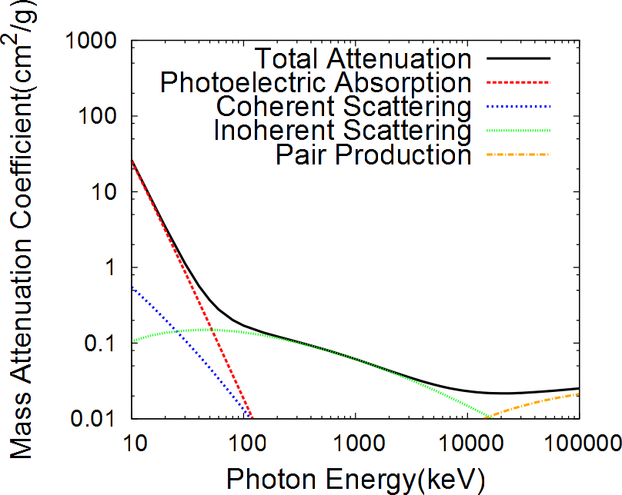
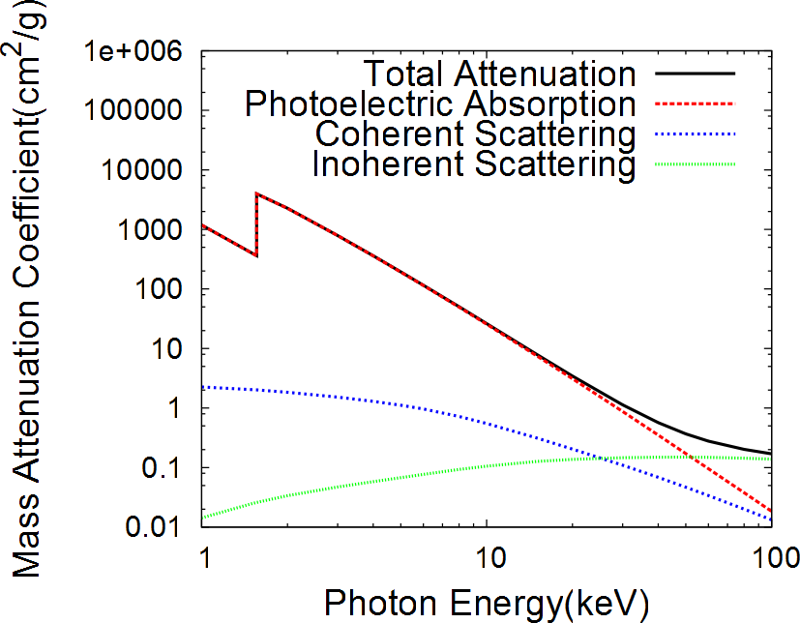
２次ターゲット：光子と物質の相互作用
光電効果
（特性Ｘ線、オージェ電子）
電子対生成
非干渉性散乱（コンプトン散乱）
干渉性散乱（トムソン散乱）
Notes:
光子と物質が相互作用ですが、
このグラフは２つとも横軸は光子のエネルギー、縦軸はＡｌの質量吸収係数を表しています。
左は10keVから100meVまで
右は1keVから100keVまで
光子と原子中の電子との相互作用によって光子は消失し、光電子が放出されることで、空孔の生成されます。
その空孔を外殻の電子が満たして、特性Ｘ線かオージェ電子がでるというのは１次ターゲットの時と同じです。

Slide 7
予備実験
装置
校正直線
１次ターゲット（Al）
特性Ｘ線
特性Ｘ線
制動放射
熱電子
去年はここまで

Slide 8
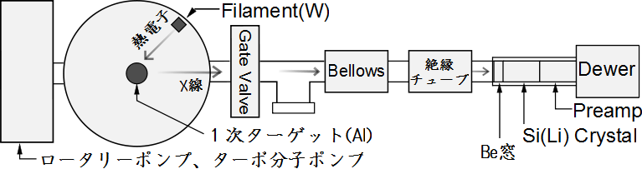
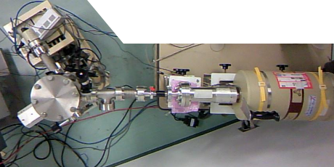
装置全体図
Ｓｉ(Ｌｉ)半導体
検出器
FWHM(eV): ≦160eV （5.9keV）
Be窓
直径：4mm 厚さ：8μm

Slide 9
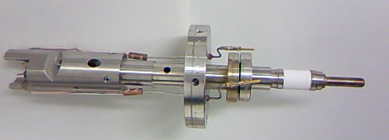
ＭＡＮＳＯＮ Ｘ線発生装置
電子流(0.01mA)
⊖
⊖
⊖
⊖
⊖
加速電圧
5kV or 10kV
特性Ｘ線
制動放射
フィラメント（Ｗ）
１次ターゲット（Ａｌ）

Slide 10
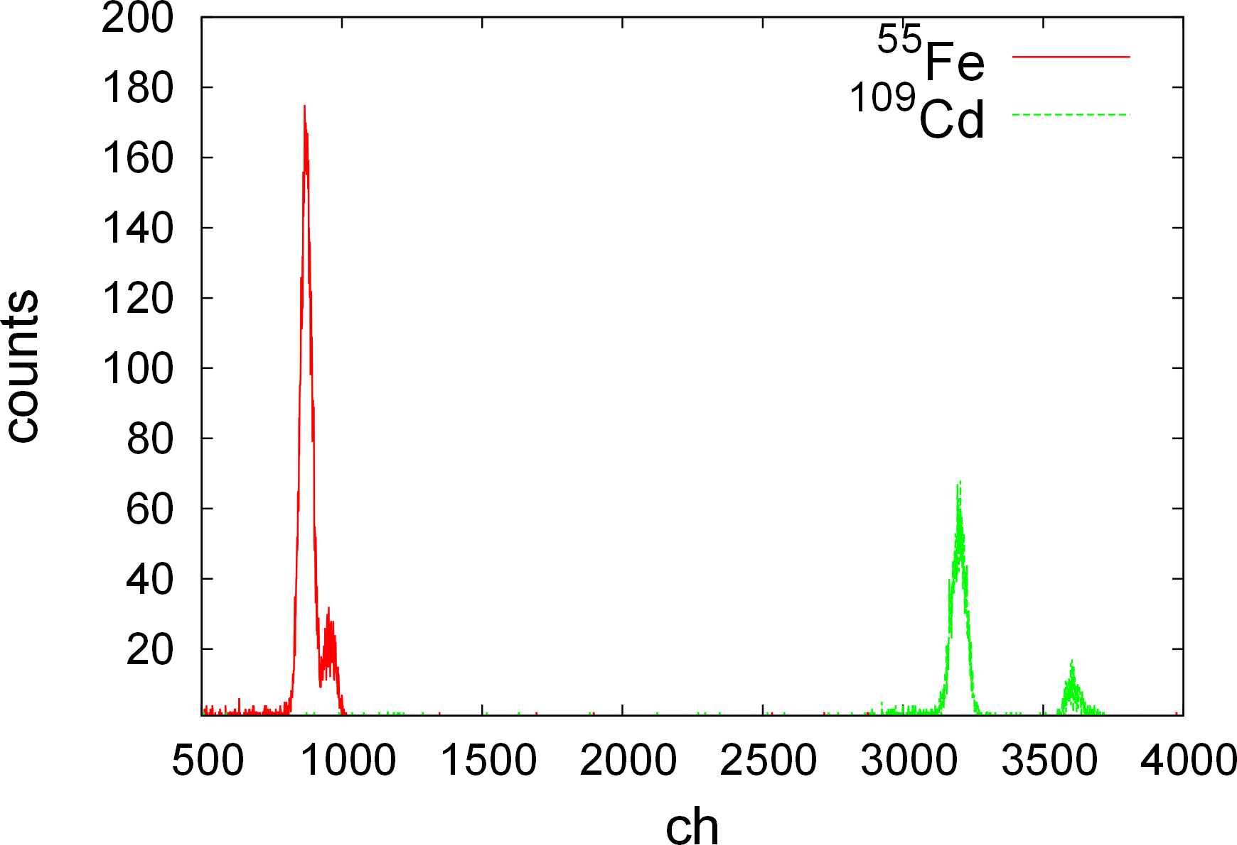
較正
較正のため、 と のスペクトルを測定

Slide 11
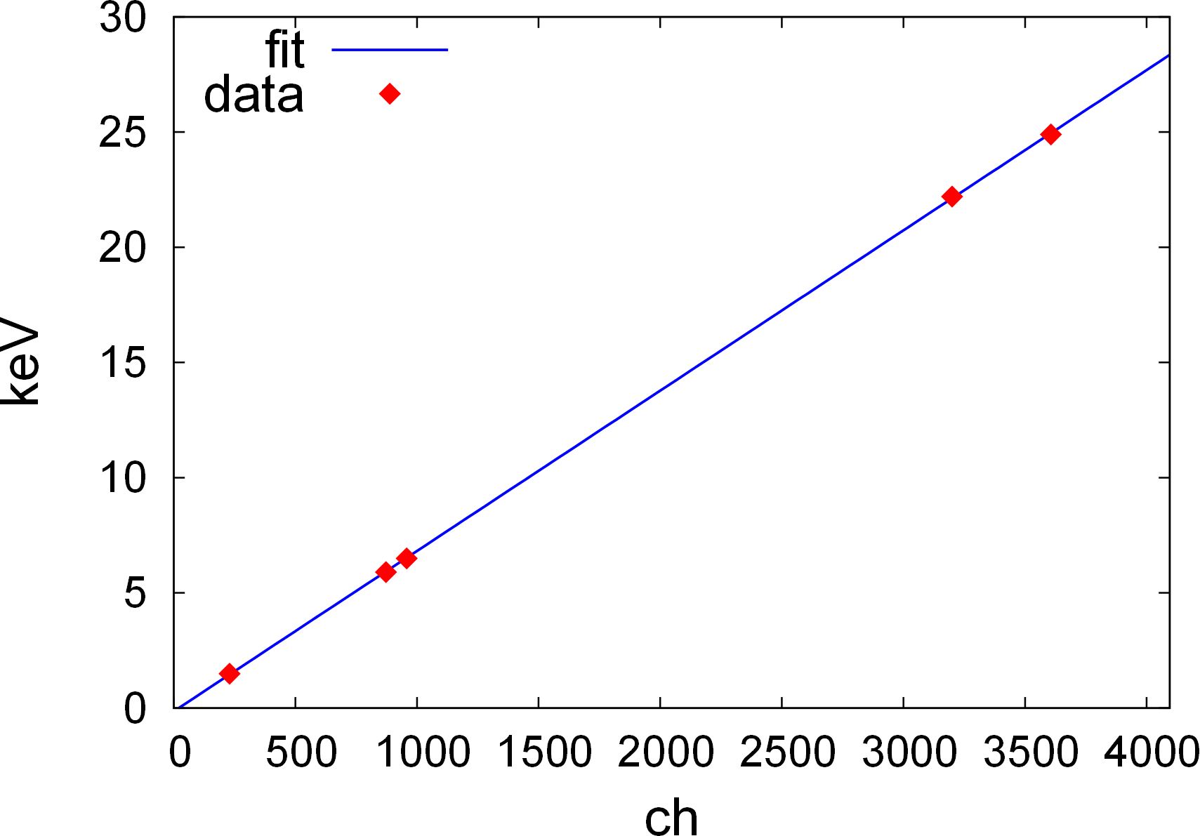
較正直線
Cd
Fe
FWHM=0.38keV(5.9keV)
分解能：6.4%(仕様書2.7％)
Al

Slide 12
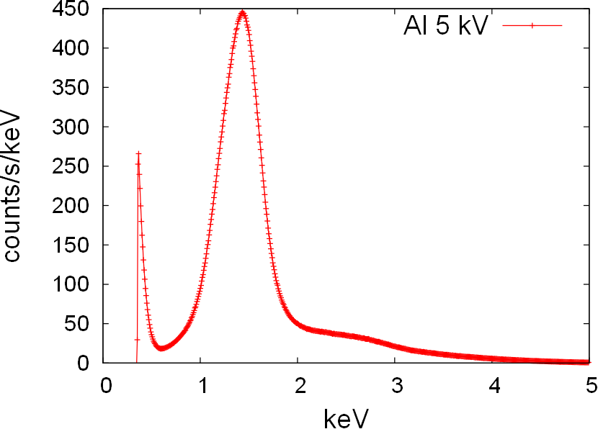
一次ターゲット：Al
FWHM
～ 0.5keV
Al Kα
高さ：425
位置：1.45keV
カウント数 = 高さ * 幅
～200 counts/s
Notes:
検出器の性能は5.9keVのときFWHMが160eV以下より2.7％以下であるが今回得られたデータは34％であり、分解能が良くなかった。（500eV）

Slide 13
本実験
二次ターゲット：Ａｌ、Ｍｇ、テフロン(CF2)、Ｃｕ
特性X線のエネルギー
F Kα : 0.68 keV
Mg Kα : 1.25 keV
Al Kα : 1.49 keV
Cu Kα : 8.0 keV
Lα : 0.98 keV
蛍光収率
0.013
0.030
0.039
0.440
0.010

Slide 14
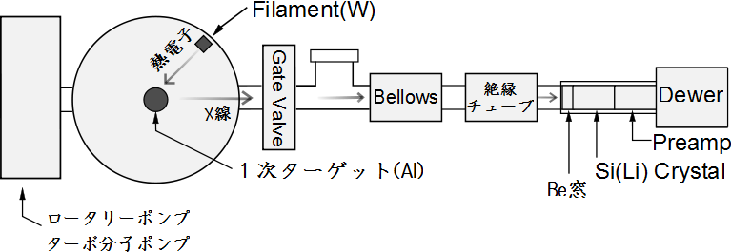
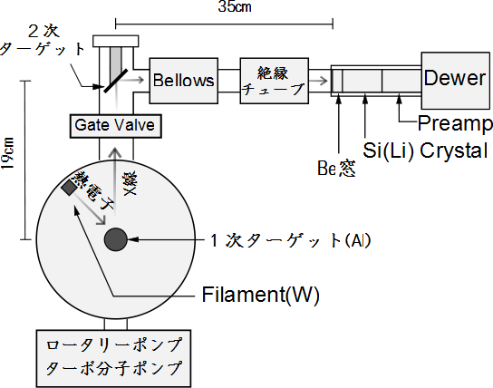
装置図
１次のみ
↓
２次もあり でのCountsの変化
立体角より
～

Slide 15
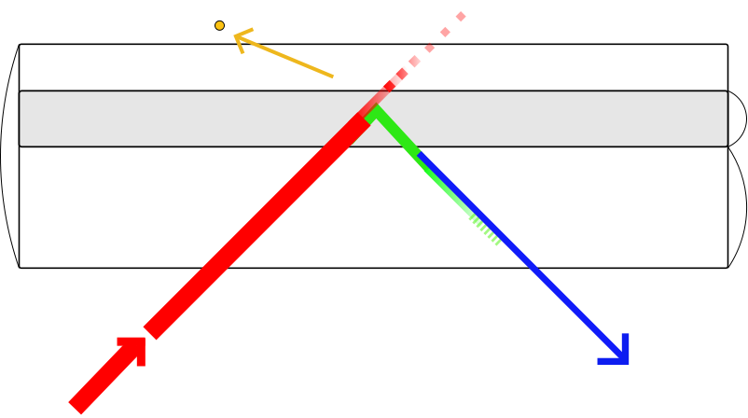
先に二次X線強度を予想しておく
Ｘ～Ｘ＋ｄＸで
光電吸収する
確率
線吸収係数：
深さＸから表面まで
到達する確率
Auger電子
特性X線エネルギー
強度
深さＸまで
到達する
確率
蛍光収率を として
０～Ｌで積分すると
入射光子
エネルギー
強度
強度比

Slide 16
推定・二次X線の量 Mg
立体角の影響も含めると一次X線の観測量に対して二次の観測量は
それぞれの二次X線について概算しておく
立体角による減衰
蛍光収率
一次X線の観測量(counts/s)
入射X線(Al-Kα)の吸収係数(μm)
特性X線(Mg-Kα)の吸収係数(μm)
～ 2.4e-3
～ 0.03
～ 2.1e2
～ 0.72
～ 0.059
Mg Kα：
～0.001 counts/s

Slide 17
結果
Al,Mg,Cu,CF2

Slide 18
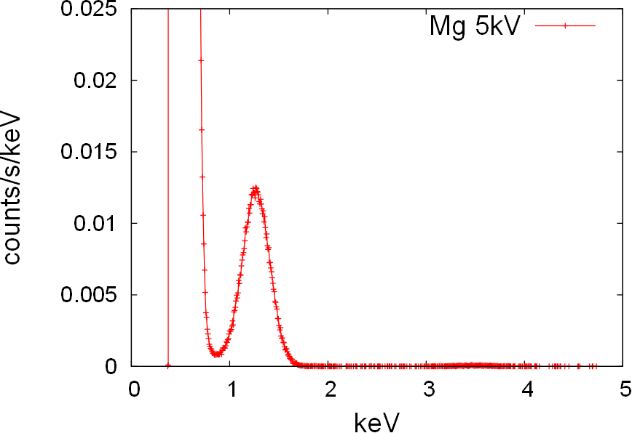
二次ターゲット：Mg
Mg Kα
1.25keV
高さ0.012(counts/s/keV)
幅 0.33(kev)
ピーク高の予測値は
Mg ~ 0.001(counts/s)
実測値～ 0.004(counts/s)
特性X線が見えた

Slide 19
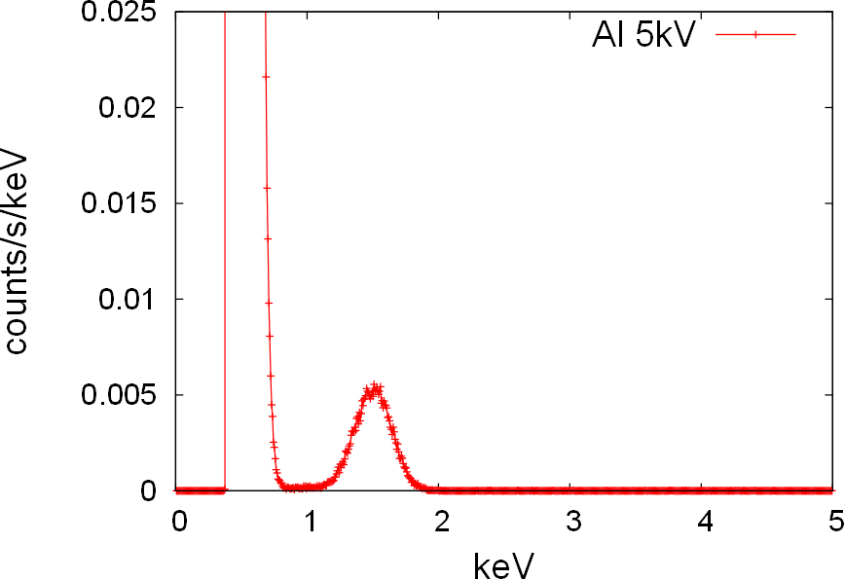
二次ターゲット：Al
Al Kα
1.49keV
特性X線が見えた

Slide 20
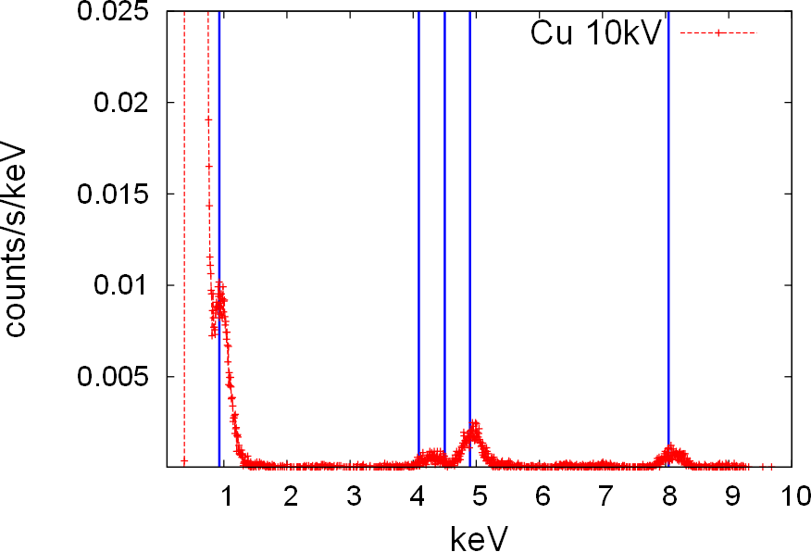
二次ターゲット：Cu
CuLα
0.93keV
TiKα
4.5keV
CuKα
8.05keV
V Kα
4.9keV
特性X線は見えたが
予想外のものも
ScKα
4.09keV

Slide 21
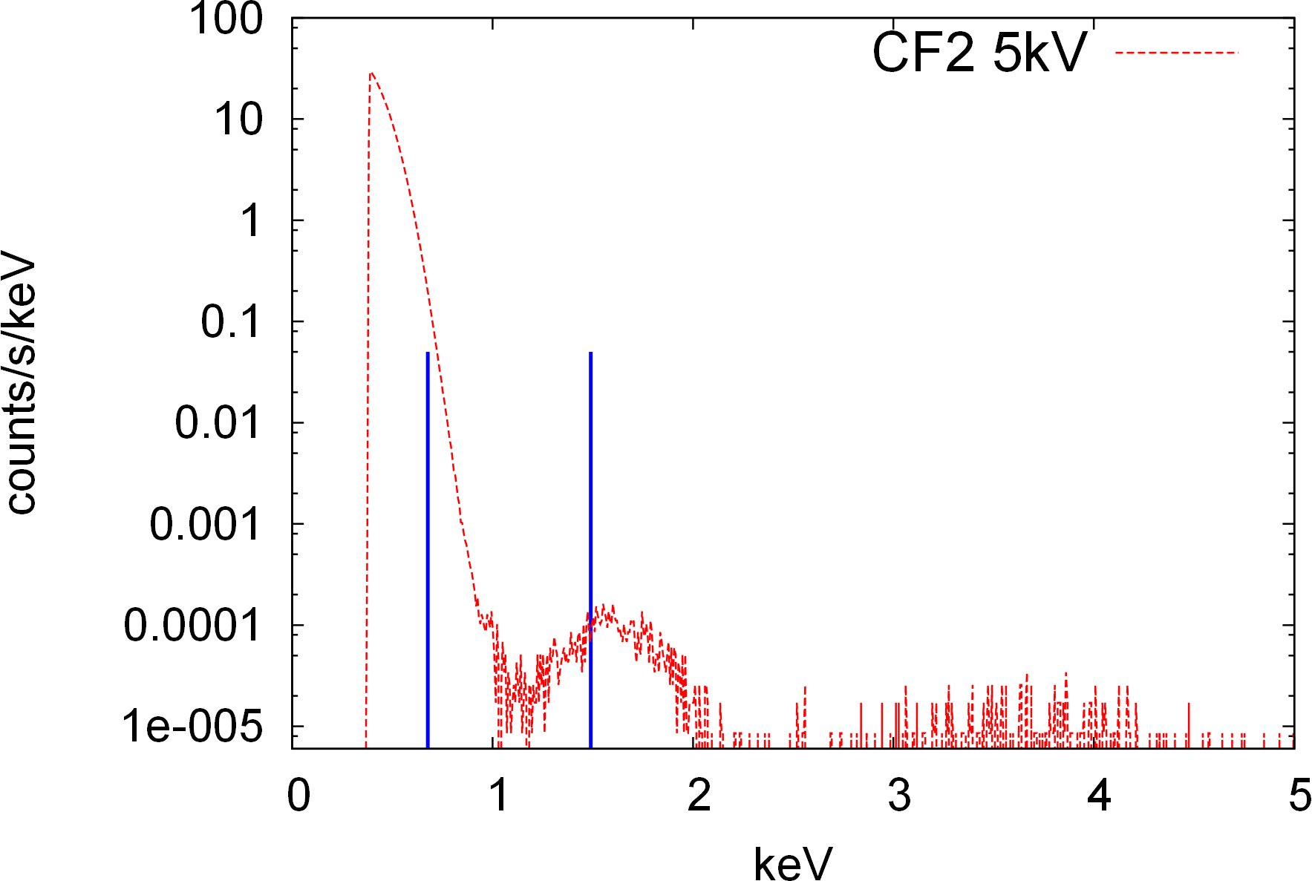
二次ターゲット：テフロン(CF2)
F Kα 0.68 keV
Al Kα 1.49keV
ノイズに埋もれて
Fの線は確認できず。

Slide 22
まとめ
単色Ｘ線発生装置の製作
・Mg-Kα（1.25keV）,Al-Kα（1.49keV）を発生させることができた。
・Cu-Kα(8.0keV)やCu-Lα(0.93keV)も確認できたが、
想定外のピーク有り。
・テフロンも試したが、カウント数やノイズの問題であまり見えず。
課題
さらに低エネルギー側(~1keV)に何がある？
予想外のピーク

Slide 23
附録

Slide 24
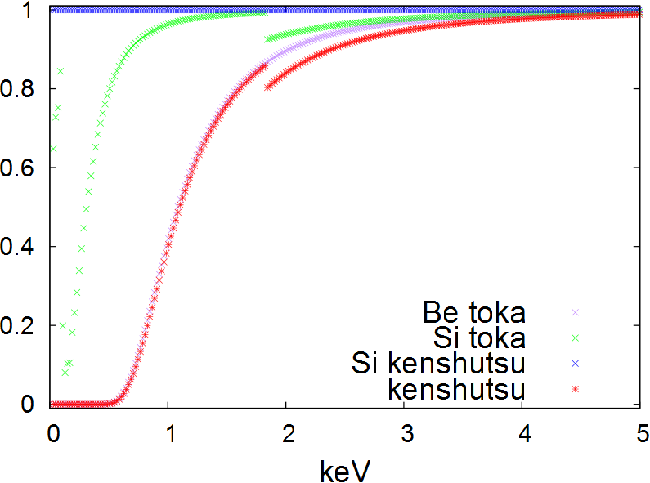
検出器効率
検出器効率0.75(1.5keV)

Slide 25
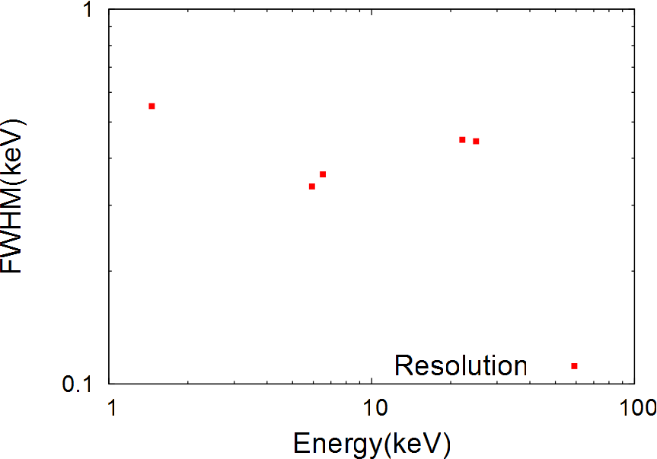
分解能

Slide 26
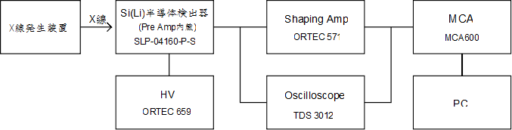
システム図

Slide 27
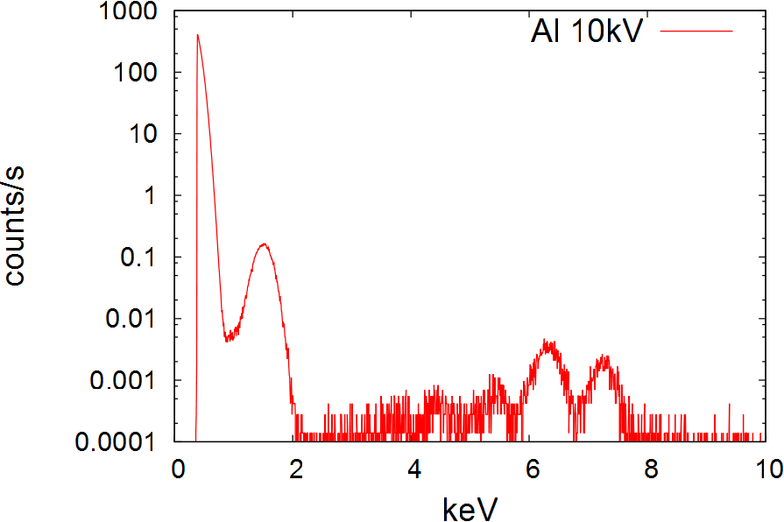
10kVでとってみた Al

Slide 28
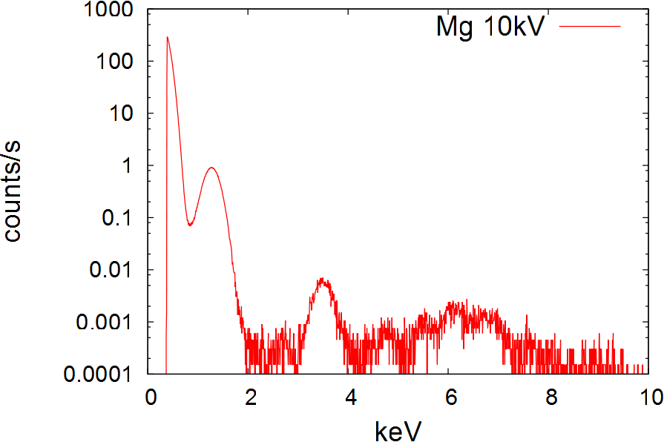
10kVでとってみたMg

